Slide 1
CHÀO MỪNG CÁC EM
ĐẾN BUỔI HỌC NÀY!

Slide 2


KHỞI ĐỘNG
Đọc tình huống phần Khởi động – SGK tr.11:
An được giao nhiệm vụ làm bài trình chiếu giới thiệu về châu Nam Cực. An chưa có thông tin về lục địa này, Theo em, để hoàn thành nhiệm vụ được giao, An cần phải làm gì?

Slide 3



Thảo luận nhóm và trả lời câu hỏi: Em hãy đoán xem An cần làm gì khi thiếu thông tin?
An không cần thu thập, tìm kiếm thông tin về châu Nam Cực.
An cần thu thập, tìm kiếm thông tin về châu Nam Cực.

Slide 4
CHỦ ĐỀ C: TỔ CHỨC LƯU TRỮ,
TÌM KIẾM VÀ TRAO ĐỔI THÔNG TIN
BÀI 3. THÔNG TIN TRONG GIẢI QUYẾT VẤN ĐỀ

Slide 5
01
02
03
NỘI DUNG BÀI HỌC
Giải thích được sự cần thiết, tầm quan trọng của việc thu thập và tìm thông tin trong giải quyết vấn đề.
Tìm và chọn được thông tin phù hợp với vấn đề cần giải quyết.
Thể hiện được sự hợp tác với người khác để giải quyết vấn đề cụ thể.

Slide 6
01
Giải thích được sự cần thiết, tầm quan trọng của việc thu thập và tìm thông tin trong giải quyết vấn đề.

Slide 7
THẢO LUẬN NHÓM
Đọc phần Hoạt động 1 SGK Hình 2 và trả lời các câu hỏi:
1/ Nếu An không cần thu thập, tìm kiếm thông tin về châu Nam Cực thì An có hoàn thành nhiệm vụ được giao không?
2/ Để hoàn thành nhiệm vụ được giao An cần phải làm gì?
3/ Vậy việc thu thập, tìm kiếm thông tin có quan trọng trong việc giải quyết vấn đề không? Vì sao?

Slide 8
Việc thu thập, tìm kiếm thông tin trong giải quyết vấn đề cần thiết và quan trọng vì:
Thiếu thông tin sẽ khiến em gặp khó khăn trong giải quyết vấn đề.
Có đủ thông tin sẽ giúp em giải quyết vấn đề tốt hơn.

Slide 9
Sắp xếp những nội dung dưới đây theo thứ tự phù hợp để lí giải về sự cần thiết, tầm quan trọng của việc thu thập, tìm thông tin trong giải quyết vấn đề.
A
Muốn có thông tin ta cần thu thập, tìm kiếm.
3
B
Khi giải quyết vấn đề ta cần ra quyết định.
1
C
Quyết định được đưa ra dựa trên thông tin ta thu nhận được
2

Slide 10
GHI NHỚ
Việc thu thập, tìm kiếm thông tin là cần thiết và quan trọng trong giải quyết vấn đề, bởi vì: Khi giải quyết vấn đề ta cần ra quyết định. → Để ra được quyết định ta cần có thông tin. → Để có thông tin ta cần thu thập, tìm kiếm.

Slide 11
02
Tìm và chọn được thông tin phù hợp với vấn đề cần giải quyết.

Slide 12
THẢO LUẬN NHÓM
Đọc phần Hoạt động 2 SGK tr.12 và trả lời câu hỏi:
Để quyết định mang hoặc không mang áo mưa đi học vào sáng mai, thông tin nào sau đây là phù hợp nhất? Tại sao?
A. Thông tin trên tivi dự báo thời tiết ngày mai tại địa phương em đang sinh sống.
B. Thông tin dự báo thời tiết ngày hôm qua.
C. Thông tin trên tivi dự báo thời tiết ngày mai tại một địa phương khác.

Slide 13
GHI NHỚ
• Tìm thông tin phù hợp: Xác định rõ vấn đề cần giải quyết giúp em tập trung tìm thông tin liên quan trực tiếp đến vấn đề đó.
• Lựa chọn thông tin phù hợp: có thể là thông tin giúp trả lời câu hỏi đặt ra; thông tin liên quan nhất; thông tin đảm bảo tính mới, chính xác, đầy đủ, tin cậy;...

Slide 14
Chọn phát biểu đúng:
A
Khi làm việc nhóm, cần có tinh thần trách nhiệm.
B
Hợp tác để giải quyết vấn đề sẽ hiệu quả hơn.
C
Khi làm việc nhóm, bạn nào giỏi thì nên làm hộ cả nhóm.

Slide 15
03
Thể hiện được sự hợp tác với người khác để giải quyết vấn đề cụ thể.

Slide 16


Nhiệm vụ 1: Gia đình em có kế hoạch đi du lịch ở Sa Pa vào dịp tết Dương lịch. Em hãy tìm kiếm thông tin về các điểm tham quan ở Sa Pa.
Em có thể tìm kiếm và thu thập
thông tin từ những nguồn nào?
Internet, ti vi, sách, báo, mọi người xung quanh,…

Slide 17

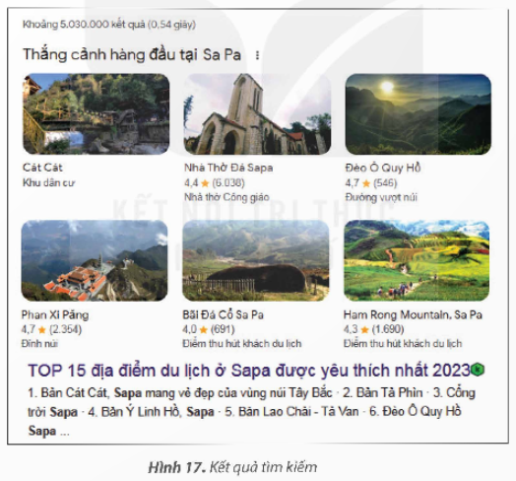
CÁC BƯỚC THỰC HIỆN
  Bước 1: Sử dụng máy tìm kiếm google.com để tìm kiếm thông tin trên Internet với từ khoá Các điểm tham quan ở Sa Pa.
  Bước 2: Nháy chuột vào từng kết quả để mở các trang web chứa thông tin, đọc và thu thập thông tin liên quan đến các điểm tham quan ở Sa Pa.
  Hình 17. Kết quả tìm kiếm

Slide 18
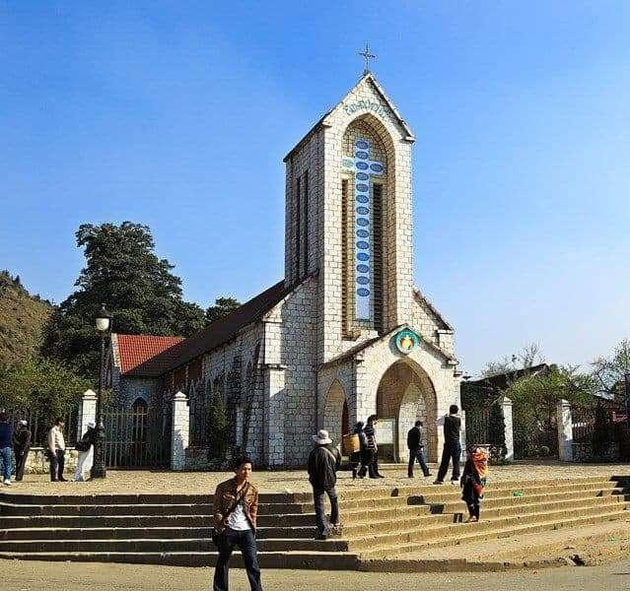

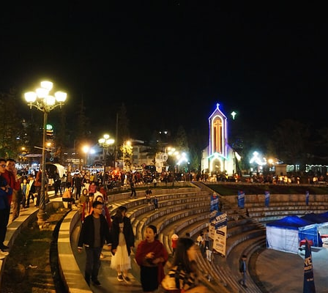

Nhiệm vụ 2: Dựa vào thông tin tìm được ở Nhiệm vụ 1, em hãy lựa chọn các điểm tham quan ở Sa Pa phù hợp với gia đình em.
Để lựa chọn được các điểm tham quan phù hợp với gia đình, em cần chú ý đến những đặc điểm nào của chuyến đi?
Notes:
Nhà thờ đá.
Cổng trời Ô Quy Hồ.
Chợ tình.
Đỉnh Fansipan.

Slide 19

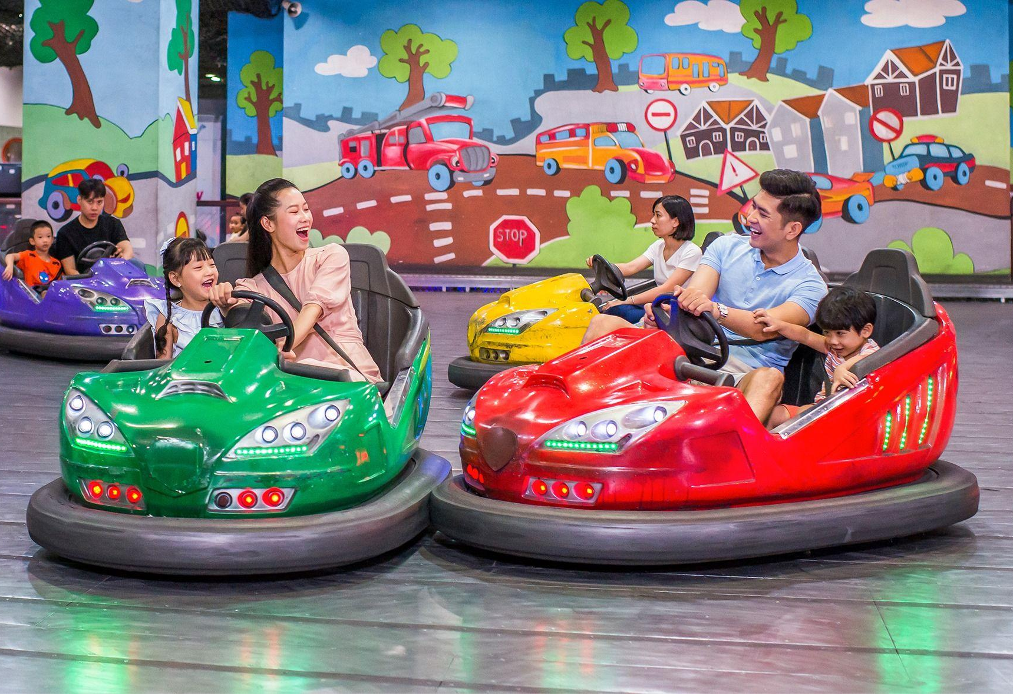
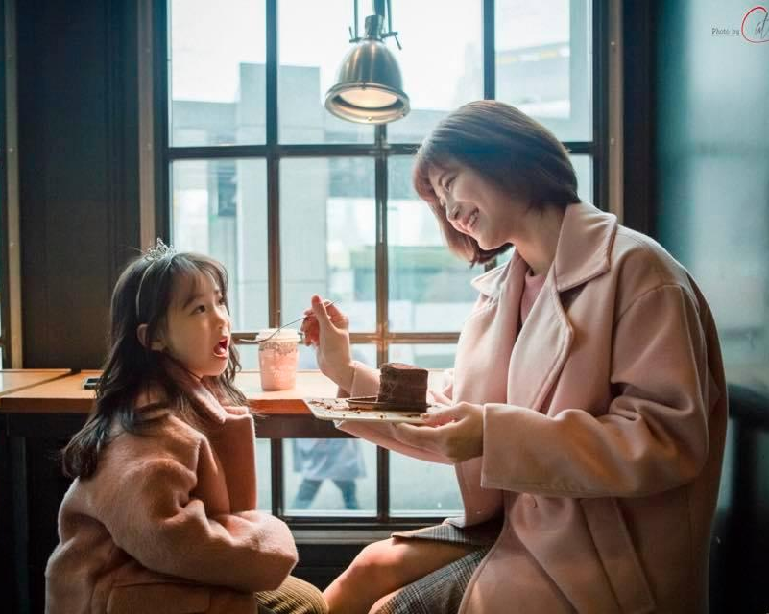


Để lựa chọn được các điểm tham quan phù hợp với gia đình, em cần chú ý đến những đặc điểm sau:
Số ngày tham quan.
Thành phần tham gia.
Nhu cầu chung của mọi người.

Slide 20
LUYỆN TẬP
Bài 1. Chọn phương án sai:
A
Để giải quyết vấn đề em cần đưa ra quyết định.
B
Để có được quyết định em cần có thông tin.
C
Thông tin không có vai trò gì trong giải quyết vấn đề.
D
Thu thập, tìm kiếm thông tin liên quan rất quan trọng trong việc giải quyết vấn đề.

Slide 21
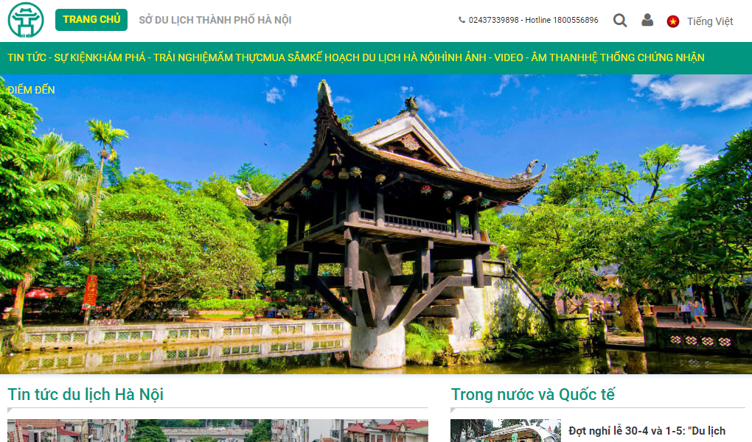

LUYỆN TẬP
2. Em hãy truy cập vào website có địa chỉ sodulich.hanoi.gov.vn
của Sở Du lịch Hà Nội để tìm kiếm thông tin và lập một danh sách
các địa điểm tham quan ở Thủ đô.

Slide 22
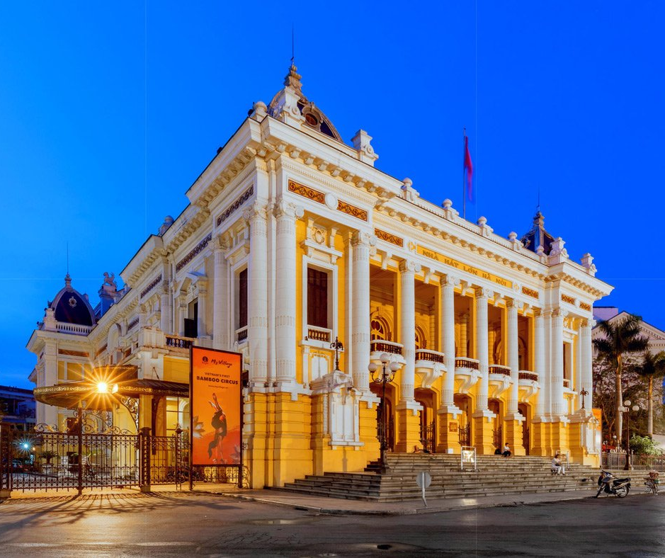
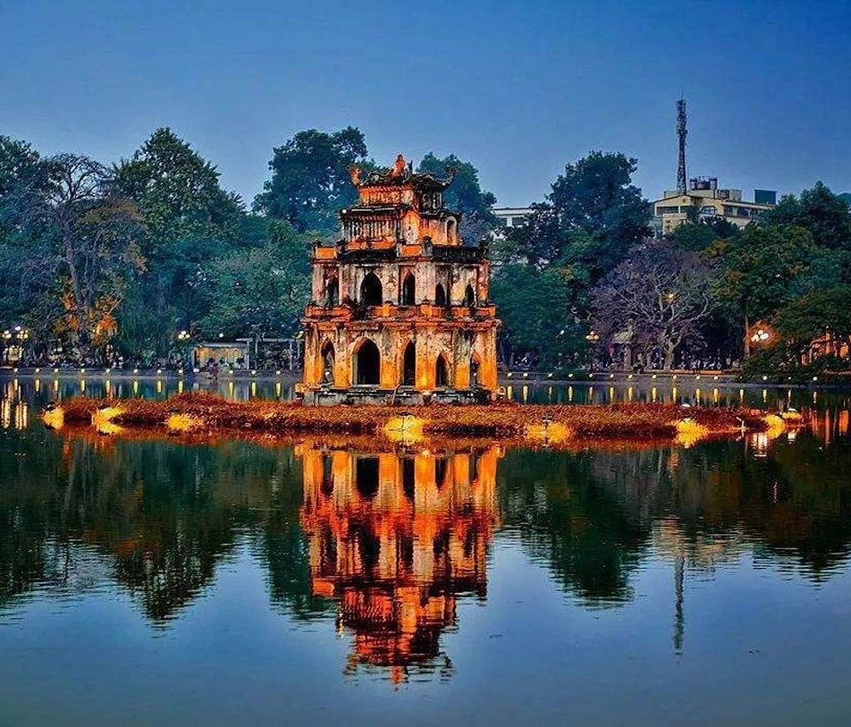

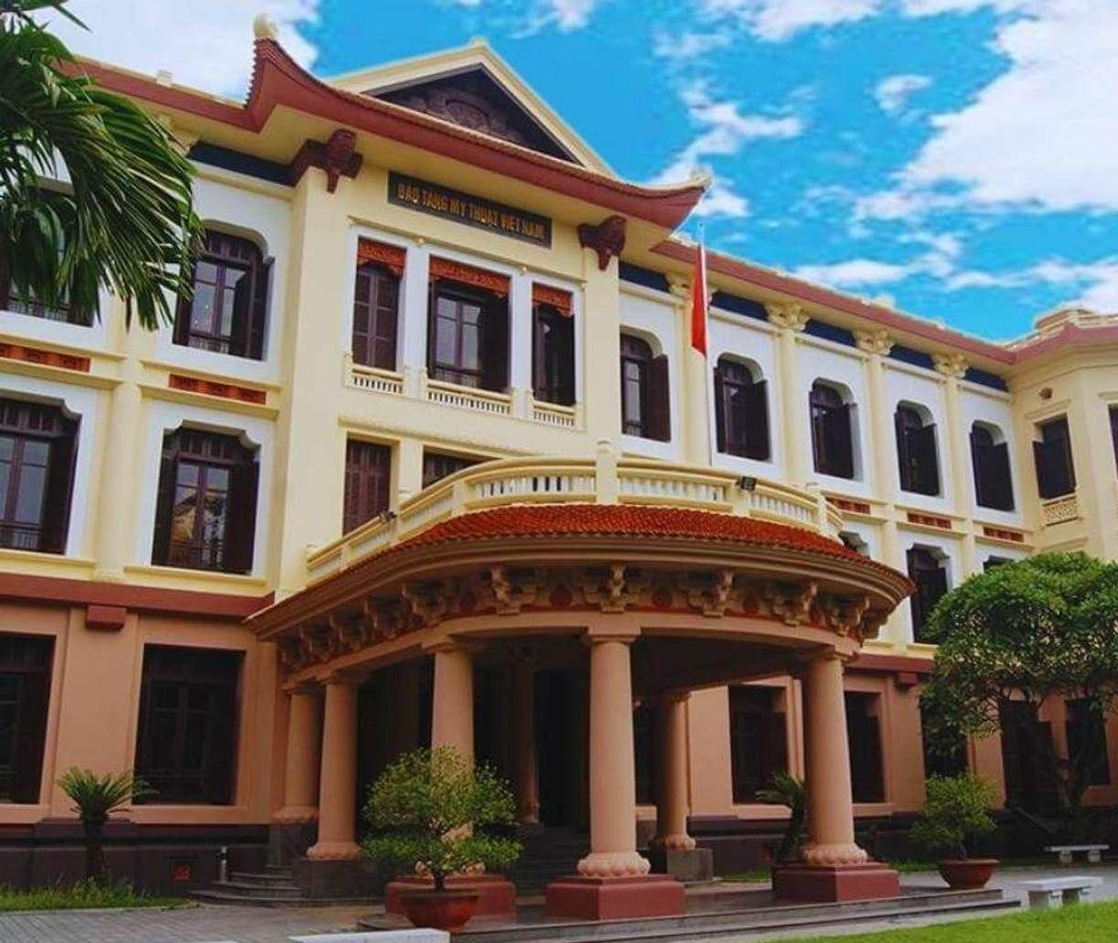
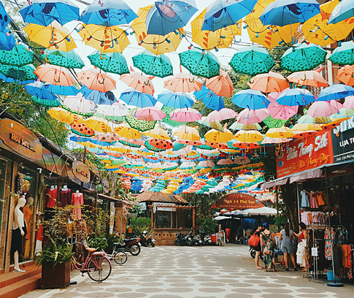

Văn Miếu – Quốc Tử Giám
Nhà hát Lớn
Hồ Hoàn Kiếm
Bảo tàng Mỹ thuật Việt Nam
Làng lụa Vạn Phúc
Chùa Một Cột

Slide 23





TRÒ CHƠI
ĐẬP BÓNG
Notes:
GV nhấn vào quả bóng để mở câu hỏi, bấm vào hình trái tim phía dưới góc phải để chuyển sang phần Vận dụng.

Slide 24

Câu 1: Phần mềm nào sau đây giúp em tạo bài trình chiếu?
A. Microsoft Word.
C. Microsoft PowerPoint.
C. Microsoft PowerPoint.
B. Microsoft Teams.
D. Microsoft Outlook.
Notes:
GV nhấn vào hình ngôi sao để trở lại slide chọn câu.

Slide 25
Câu 2: Phát biểu nào sau đây sai?
A. Khi làm việc nhóm, cần có tinh thần trách nhiệm.
C. Khi làm việc nhóm, mỗi người chỉ cần quan tâm đến phần việc của mình.
C. Khi làm việc nhóm, mỗi người chỉ cần quan tâm đến phần việc của mình.
B. Khi làm việc nhóm, cần thảo luận, góp ý và giúp đỡ lẫn nhau.
D. Khi làm việc nhóm, cần phân công công việc dựa vào điểm mạnh của mỗi người.
Notes:
GV nhấn vào hình ngôi sao để trở lại slide chọn câu.

Slide 26
Câu 3: Khi tìm kiếm thông tin về các điểm tham quan ở Sa Pa,
em sẽ lựa chọn địa điểm nào nếu trong đoàn tham quan
có nhiều người già và trẻ em?
A. Nhà thờ đá Sa Pa.
A. Nhà thờ đá Sa Pa.
C. Thung lũng Mường Hoa.
B. Cầu Mây.
D. Đỉnh Phan Xi Păng.
Notes:
GV nhấn vào hình ngôi sao để trở lại slide chọn câu.

Slide 27
Câu 4: Để tìm kiếm thông tin về các điểm tham quan ở Huế bằng
máy tìm kiếm google.com, em cần nhập từ khoá như thế nào?
A. Điểm du lịch.
C. Du lịch.
B. Huế.
D. Các điểm tham quan ở Huế.
D. Các điểm tham quan ở Huế.
Notes:
GV nhấn vào hình ngôi sao để trở lại slide chọn câu.

Slide 28
Câu 5: Phát biểu nào sau đây sai?
A. Thu thập và tìm kiếm thông tin là cần thiết và quan trọng trong giải quyết vấn đề.
C. Khi tìm kiếm thông tin trên Internet, các thông tin phù hợp nhất với từ khoá được xếp ở đầu danh sách kết quả.
B. Bất kì thông tin nào em tìm kiếm được cũng giúp giải quyết vấn đề.
B. Bất kì thông tin nào em tìm kiếm được cũng giúp giải quyết vấn đề.
D. Để giải quyết vấn đề em cần đưa ra quyết định dựa vào những thông tin mà mình đã tìm kiếm được.
Notes:
GV nhấn vào hình ngôi sao để trở lại slide chọn câu.

Slide 29
VẬN DỤNG
Mẹ em có ý định mua một bộ truyện để tặng em nhân dịp
sinh nhật. Em hãy truy cập vào Internet và thực hiện:
a) Tìm thông tin về những bộ truyện hay dành cho lứa tuổi thiếu niên.
b) Chọn một bộ mà em thích rồi tìm thông tin về giá tiền, nơi bán.
c) Ghi lại thông tin tìm được vào một tệp văn bản trên máy tính.

Slide 30






VẬN DỤNG
Gợi ý
Những bộ truyện hay dành cho lứa tuổi thiếu niên:

Slide 31

VẬN DỤNG
Gợi ý
Giá tiền: 85 000 đồng.
Nơi bán: Nhà sách Kim Đồng.

Slide 32
DẶN DÒ VỀ NHÀ
01
02
Đọc và chuẩn bị trước Bài 4: Tổ chức, lưu trữ và tìm tệp, thư mục trong máy tính
Ôn lại các kiến thức đã học ở Bài 3.

Slide 33
CẢM ƠN CẢ LỚP ĐÃ
CHÚ Ý LẮNG NGHE!

